Slide 1
Trabajo de diploma para optar por el título de Ingeniero en Ciencias Informáticas
FACULTAD DE TECNOLOGÍAS LIBRES
Sistema de gestión de proyectos para Optimizar el Rendimiento del Equipo de Informatización del INOTU.
Autor: Deivis Gonzalez Véliz
Tutores: Ing. Mailin Reina Alvarez
Ing. Grisel Rodríguez Machado

Slide 2

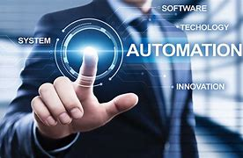
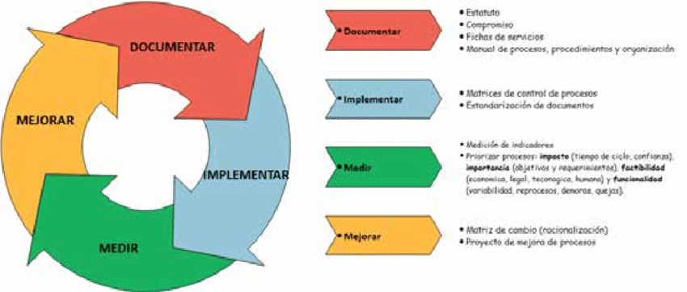
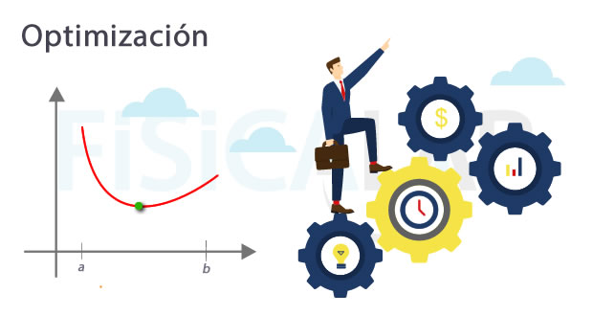
Introducción
Mediante
Enfocada
Permite
Notes:
Con el paso de los años el desarrollo de las Tecnologías de la Información y las Comunicaciones (TIC) avanza considerablemente y mediante la automatización de su gestión se ha convertido en una herramienta imprescindible y clave para las empresas e instituciones. Ya que esta posee
Una de las herramientas más importantes en este sentido es la creación de sitios de soporte, los cuales permiten a los usuarios acceder a información y soluciones de manera rápida y sencilla.

Slide 3
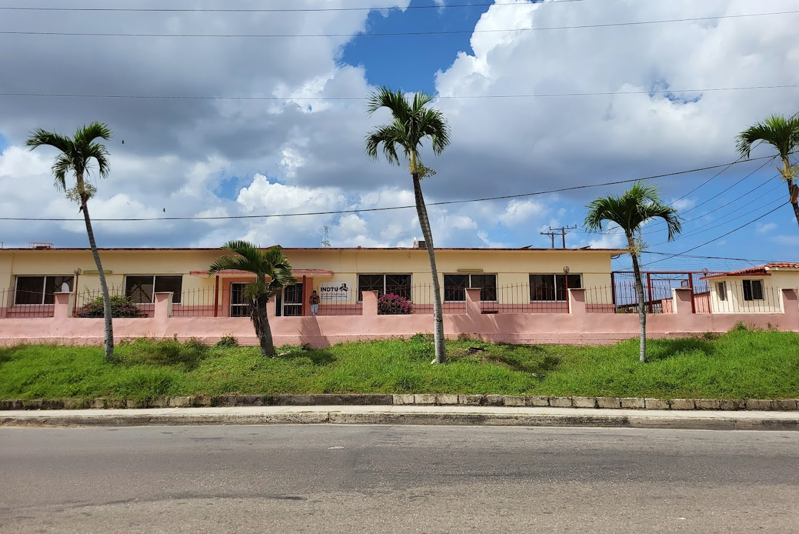
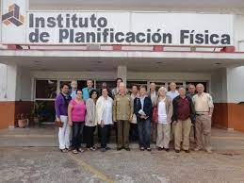
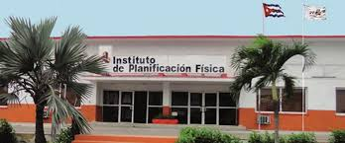
Instituto Nacional de Ordenamiento Territorial y Urbanismo

Slide 4

Situación Problemática:
A pesar de:
Existe :
Falta de coordinación y comunicación entre los miembros del equipo.
Ineficiente control de las actividades, recursos y tiempos en los proyectos.
Incumplimiento de plazos de entrega.
La entrega y profesionalidad del líder y miembros del equipo
Notes:
actual existe un portal de soporte desactualizado, con tecnologías obsoletas, sufre de numerosas vulnerabilidades comunes, como inyección de código, autenticación débil y vulnerabilidades de scripting entre sitios (XSS). Estas vulnerabilidades comprometen la seguridad del sistema y permiten que los atacantes accedan a información confidencial de los usuarios.

Slide 5

Problema de investigacion
¿Cómo gestionar los proyectos de desarrollo de software para el equipo de informatización de la INOTU.?

Slide 6

Objeto de estudio
Los procesos de gestión de proyectos de software

Slide 7
Campo de acción
La gestión de proyectos dentro del equipo encargado del proceso de digitalización en el INOTU

Slide 8

Objetivo general
Desarrollar un sistema informático que contribuya al proceso de gestión de proyectos de software para el equipo de informatización de la INOTU.

Slide 9

Objetivos Específicos:
1.Fundamentar los conceptos, características y antecedentes de los sistemas para la gestión de proyectos de software.
2.Diseñar el sistema informático que contribuya al proceso de gestión de proyectos de software para el equipo de informatización de la INOTU.
3.Implementar el sistema informático diseñado, asegurando su adaptación a las necesidades del equipo de informatización.
4.Evaluar el sistema informático desarrollado, considerando su funcionalidad, eficacia y usabilidad en el contexto del equipo de informatización de la INOTU.

Slide 10
Fundamentos y Referentes Teóricos Metodológicos

Slide 11





Análisis de los Sistemas Homólogos
Simplicidad y facilidad de uso.
Tableros visuales personalizables.
Colaboración en tiempo real.
Arquitecturas escalables y bases de datos robustas.
Uso de servicios de pago internacionales.
Generación de reportes detallados.
Exportación de datos en formatos csv, excel y pdf.
Diseñados para mercados globales con infraestructuras tecnológicas avanzadas.
Notes:
Las sitios de soportes analizados permitieron extraer elementos muy importantes que a continuación se enuncian:

Slide 12













Ambiente de desarrollo
Visual Paradigm 15.1
UML 2.0
Python v3.12.6
Django v5.1.1
HTML5
CSS3
Javascript
ES2024
Apache 2.4.6
SQLite v3.35.5
Bootstrap v5.1
Pycharm 2023.3.7
GitHub 3.15.3
Notes:
Como herramientas y tecnologías se usó:
JavaScript como lenguaje de programación
TypeScript permite tipar datos y detección de error durante la programación
Node que permite ejecutar código JavaScript del lado del servidor. trabaja sobre el motor V8 de Google
JQuery librería de JavaScript que facilita le manejo de los elementos del DOM es la API| de la plataforma web que permite acceder al documento HTML
Escenario 4, el cual modela el sistema a través de Historia de Usuario (HU). Teniendo en cuenta que el proyecto a desarrollar tiene un negocio bien definido y el cliente siempre estará acompañando al equipo de desarrollo para convenir los detalles de los requisitos y así poder implementarlos, probarlos y validarlos; se decidió utilizar dicho escenario.

Slide 13
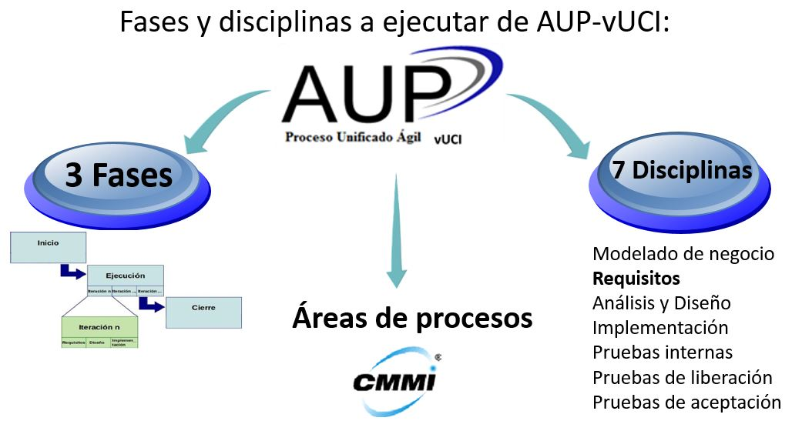

Slide 14
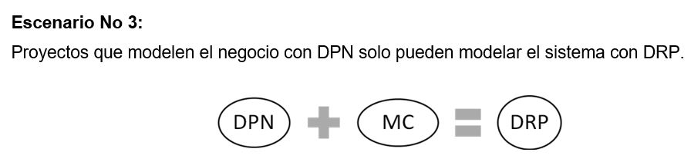
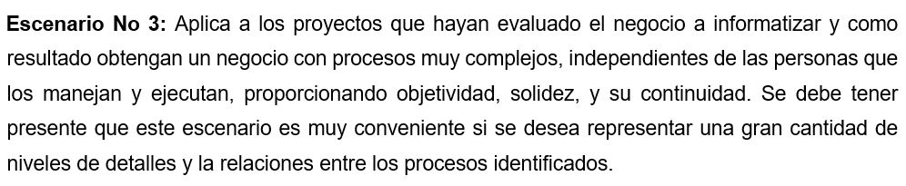
Metodología AUP vUCI: Escenario 3

Slide 15
Modelado del Negocio

Slide 16
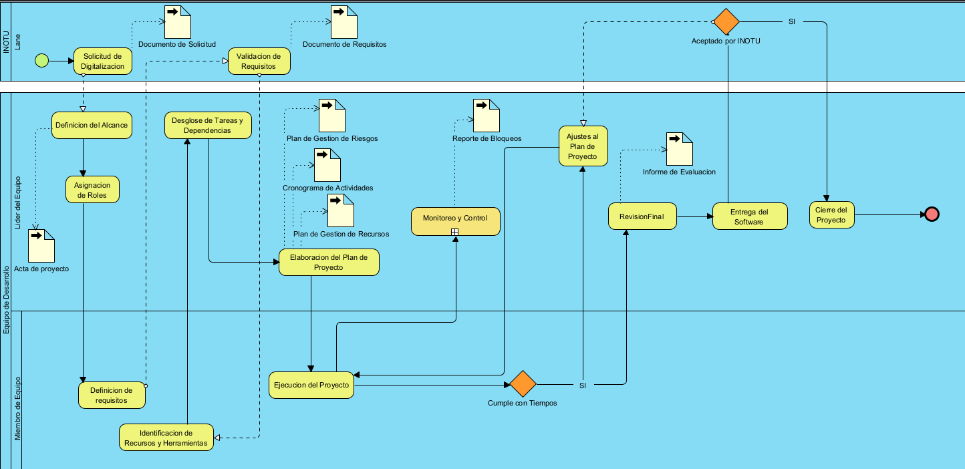
Diagrama de procesos del negocio

Slide 17
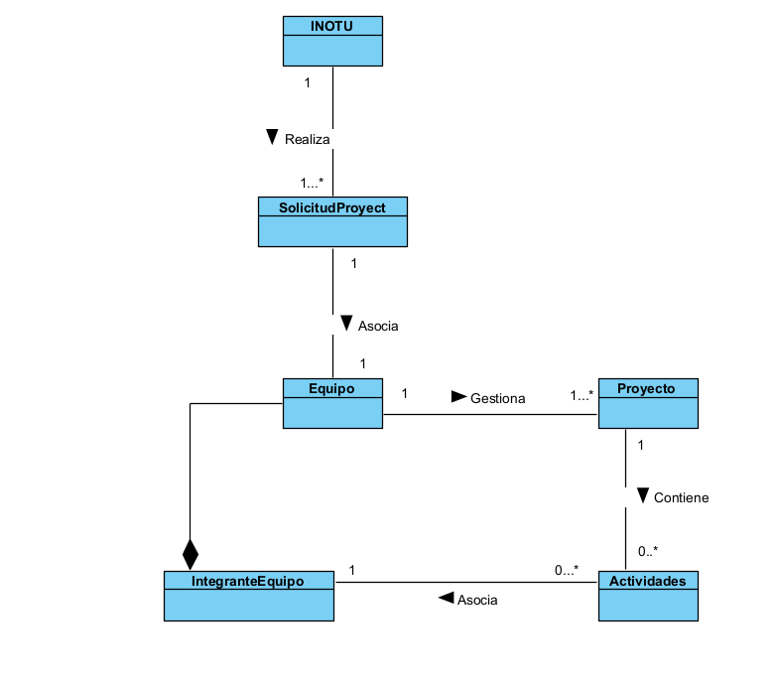
Modelo conceptual

Slide 18





Propuesta solución:
Cronograma
Reportes
Tablero
Documentos
Proyectos

Slide 19

Descripción de requisitos por proceso
Gestión de Proyectos
Gestión de Tareas
Gestión de Sprints y Tableros
40 Requisitos Funcionales
Gestión de Documentos
Gestión de Bugs
Gestión de Reportes y metricas
Administración de usuarios y roles

Slide 20






Descripción de requisitos no funcionales
Usabilidad
Software
Hardware
16 Requisitos no Funcionales
Restricciones del Diseño y la Implementación
Soporte
Requisitos de Seguridad

Slide 21
Diseño y arquitectura del sistema

Slide 22
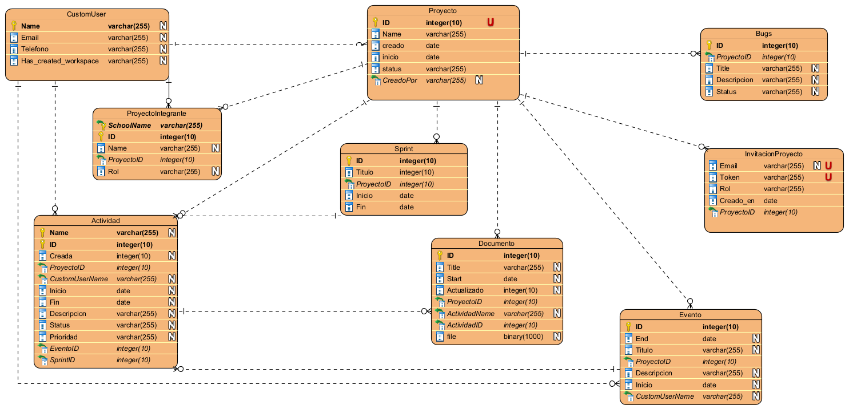
Estructura del Modelo de Datos
Notes:
Con desarrollo del portal se llevará a cabo siguiendo las mejores prácticas de diseño web , Solucionar los problemas de seguridad y funcionalidad a través de la actualización
utilizando tecnologías modernas y seguras. Se garantizará la compatibilidad con diferentes dispositivos y navegadores, para que los usuarios puedan acceder al portal desde cualquier lugar y en cualquier momento.

Slide 23
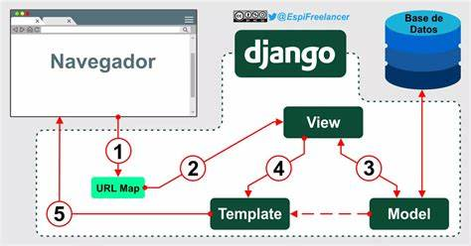
Descripción de arquitectura
Notes:
Modelo (Model): Representa la estructura de datos de la aplicación y se encarga de interactuar con la base de datos.
Plantilla (Template): Es la capa de representación que define como se mostrará la información al usuario final.
Vista (View): Es el componente que se encarga de procesar las solicitudes del usuario y de interactuar con el modelo y la plantilla para generar la respuesta adecuada.

Slide 24
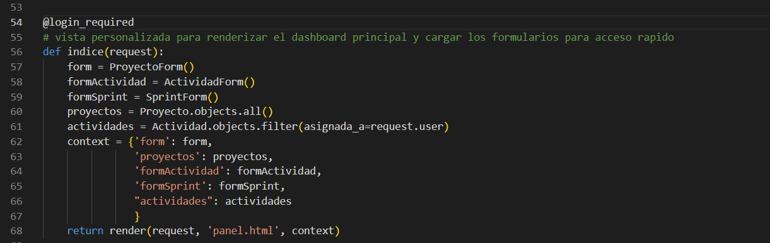
Patrones de diseño GOF:
1
Patrón Decorador
2
Patrón Factory Method
3
Patrón Repository
4
Patrón Observer

Slide 25
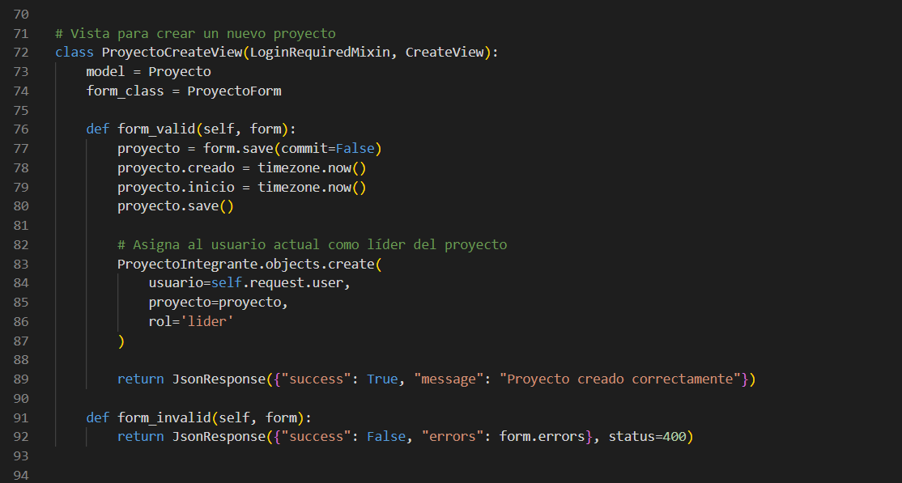
Patrones de diseño GRASP:
1
Patrón Creador
2
Patrón Bajo Acoplamiento
3
Patrón Alta Cohesión

Slide 26
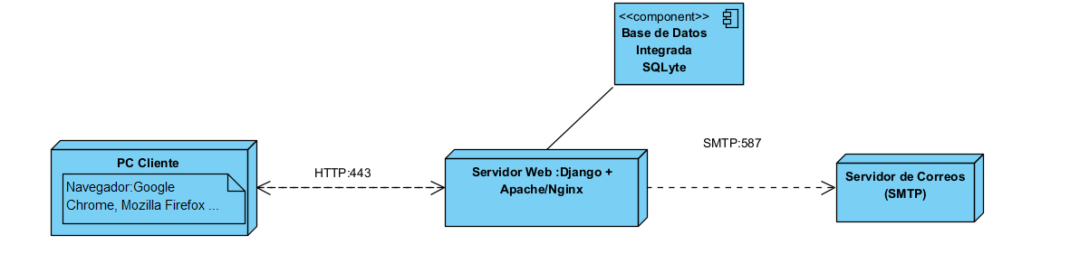
Modelo de despliegue
Notes:
Con desarrollo del portal se llevará a cabo siguiendo las mejores prácticas de diseño web , Solucionar los problemas de seguridad y funcionalidad a través de la actualización
utilizando tecnologías modernas y seguras. Se garantizará la compatibilidad con diferentes dispositivos y navegadores, para que los usuarios puedan acceder al portal desde cualquier lugar y en cualquier momento.

Slide 27

Conclusiones:
Los fundamentos teóricos y metodológicos establecidos permitieron la correcta definición y estudio de la problemática.
El análisis de sistemas similares permitió definir la necesidad de una solución personalizada y una idea temprana de los principales conceptos asociados a la investigación.
El empleo de la metodología AUP-UCI en su escenario 3 permitió el modelado de los procesos fundamentales del negocio esencial para definir posteriormente el diseño del sistema.
Los patrones de diseño identificados garantizan que la popuesta solución cuente con alto grado de flexibilidad ante posibles modificaciones y cumpla con los estándares de codificación y buenas prácticas.

Slide 28
Trabajo de diploma para optar por el título de Ingeniero en Ciencias Informáticas
FACULTAD DE TECNOLOGÍAS LIBRES
Sistema de gestión de proyectos para Optimizar el Rendimiento del Equipo de Informatización del INOTU.
Autor: Deivis Gonzalez Véliz
Tutores: Ing. Mailin Reina Alvarez
Ing. Grisel Rodríguez Machado

